Slide 1
2023-1학기 1차 강의평가 입력 절차 [교과목 특성상 강의평가 미실시 과목은 제외]
[붙임]
교무처 학사팀

Slide 2
2023-1학기 1차 강의평가 입력 절차 [학 생 용]

Slide 3
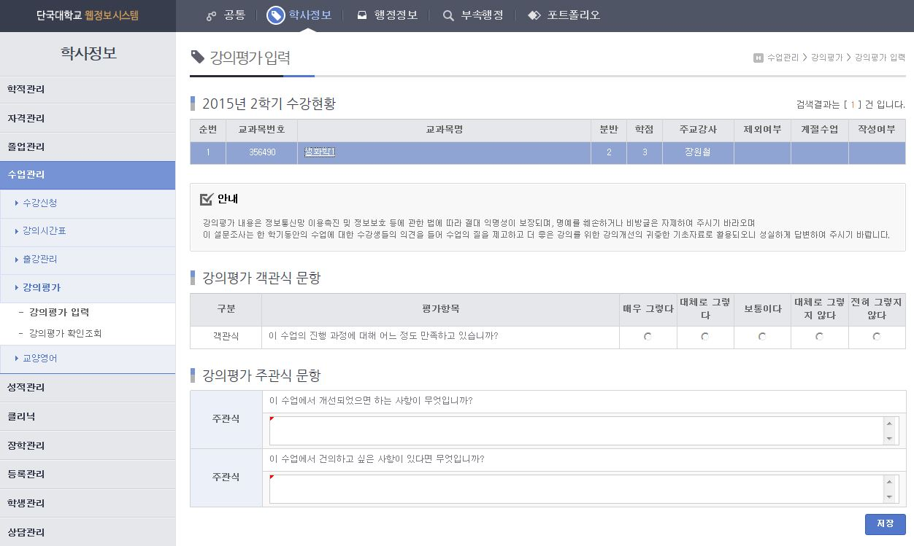
[경로] 대학 홈페이지 PORTAL(포털) ☞ 로그인 ☞ 웹정보 ☞ 강의평가 ☞ 강의평가 입력

